Slide 1

Program spolupráce
Česká republika – Sasko
2014-2020
Prezentace věcného zaměření programu

Slide 2
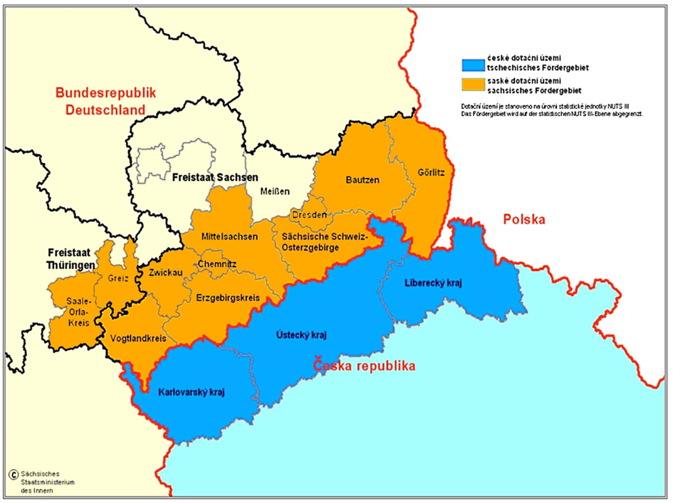

Slide 3
Finanční příspěvek z EFRR
Fond | 2014 | 2015 | 2016 | 2017 | 2018 | 2019 | 2020 | Celkem
EFRR | 7 835 288 | 11 440 581 | 16 337 873 | 29 685 822 | 30 279 539 | 30 885 131 | 31 502 833 | 157 967 067
Celkem € | 7 835 288 | 11 440 581 | 16 337 873 | 29 685 822 | 30 279 539 | 30 885 131 | 31 502 833 | 157 967 067
Celkem v Kč | 211 552 776 | 308 895 687 | 441 122 571 | 801 517 194 | 817 547 553 | 833 898 537 | 850 576 491 | 4 265 110 809

Slide 4
Prioritní osa | Podpora Unie (a) | Příspěvek členského státu (b)=(c)+(d) | Orientační rozdělení příspěvku členského státu |  | Financování celkem (e)=(a)+(b) | Míra spolufinancování (f)=(a)/(e)
 |  |  | Financování z vnitrostátních veřejných zdrojů (c) | Financování z vnitrostátních soukromých zdrojů (d)
Prioritní osa 1 | 15 796 707 | 2 787 655 | 1 970 390 | 817 265 | 18 584 362 | 0,85
Prioritní osa 2 | 68 715 674 | 12 126 296 | 7 721 975 | 4 404 321 | 80 841 970 | 0,85
Prioritní osa 3 | 27 644 237 | 4 878 395 | 2 684 496 | 2 193 899 | 32 522 632 | 0,85
Prioritní osa 4 | 36 332 425 | 6 411 605 | 4 201 833 | 2 209 772 | 42 744 030 | 0,85
Prioritní osa Technická pomoc | 9 478 024 | 1 672 592 | 1 672 592 | 0 | 11 150 616 | 0,85
Celkem | 157 967 067 | 27 876 543 | 18 251 286 | 9 625 257 | 185 843 610 | 0,85

Slide 5
Tematické cíle programu
Podpora přizpůsobování se změně klimatu, předcházení rizik a řízení rizik (tematický cíl 5),
Udržování a ochrana životního prostředí a podpora efektivity zdrojů (tematický cíl 6),
Investice do vzdělávání a odborné přípravy pro kompetence a celoživotní vzdělávání (tematický cíl 10) a
Zlepšování institucionální kapacity veřejných orgánů a zúčastněných stran a efektivní veřejné správy (tematický cíl 11)

Slide 6
Prioritní osa 1: Podpora přizpůsobení se změně klimatu, předcházení rizikům a řízení rizik
Podpora investic zaměřených na řešení konkrétních rizik, zajištění odolnosti vůči katastrofám a vývoj systémů krizového řízení
Koncepční a investiční protipovodňová ochrana
Přeshraniční investice do výstroje a vybavení, zejména do speciální techniky a do společných informačních systémů a komunikačních platforem vč. nezbytných doprovodných stavebních opatření vztahujících se k jednotlivým projektům
Zlepšování spolupráce, zejména formou společných cvičení, odborné přípravy a školení, zejména jazykového vzdělávání, podporou práce s mládeží, vztahy s veřejností

Slide 7
Koncepční a investiční protipovodňová ochrana
Na německé straně mohou podporu získat tyto subjekty:
orgány a jiné instituce Svobodného státu Sasko,
územní samosprávné celky a jejich instituce a svazky,
právnické osoby soukromého práva a veřejného práva.
Na české straně mohou podporu získat tyto subjekty:
orgány veřejné správy a jimi zřizované a zakládané organizace,
vzdělávací instituce,
nestátní a neziskové organizace,
ESÚS.

Slide 8
Vybavení a spolupráce
Na německé straně mohou podporu získat tyto subjekty:
orgány a jiné instituce Svobodného státu Sasko,
územní samosprávné celky a jejich instituce a svazky,
právnické osoby soukromého práva a veřejného práva.
Sociální partneři, kteří jsou přípustní podle čl. 131 finančního nařízení EU, tj. ti, kteří dle podle platného národního práva nemají právní subjektivitu za předpokladu, že jejich zástupci mají způsobilost činit právní úkony jejich jménem a nést finanční odpovědnost.
Na české straně mohou podporu získat tyto subjekty:
orgány veřejné správy a jimi zřizované a zakládané organizace,
nestátní a neziskové organizace,
ESÚS.

Slide 9
Prioritní osa 2: Zachování a ochrana životního prostředí a podpora účinného využívání zdrojů
Zlepšení přeshraniční ochrany vod za účelem zvýšení kvality vod
Přeshraniční opatření na zlepšení kvality vod a stavu vodních toků a útvarů podzemních i povrchových vod v přeshraničních povodích
Zvýšení atraktivity společného přírodního a kulturního dědictví
Investice do zachování a ochrany, propagace a rozvoje kulturního a přírodního dědictví, uměleckých objektů a kulturních projektů
Opatření na podporu kulturního a přírodního cestovního ruchu
Opatření na rozvoj turisticko-kulturní infrastruktury včetně s tím související dopravní infrastruktury
Společný vývoj koncepcí a produktů a realizace společných marketingových opatření, propojení jednotlivých zařízení a tvorba systémů pro společný management
Prohloubení přeshraniční koordinace v oblasti ochrany přírody a krajiny za účelem zvýšení biodiverzity a zlepšení ekosystémových služeb
Společné plánování, přeshraniční management a realizace společných opatření v oblasti ochrany přírody a životního prostředí, péče o krajinu, ochrany půdy a lesů včetně biotopů, biodiverzity a sítě NATURA 2000

Slide 10
Přeshraniční opatření na zlepšení kvality vod a stavu vodních toků a útvarů podzemních i povrchových vod v přeshraničních povodích
Opatření budou na německé straně realizovat tyto subjekty:
orgány a jiné instituce Svobodného státu Sasko,
územní samosprávné celky a jejich instituce a svazky,
právnické osoby soukromého práva a veřejného práva.
Na české straně budou opatření realizovat tyto subjekty:
orgány veřejné správy a jimi zřizované a zakládané organizace,
vzdělávací instituce,
nestátní a neziskové organizace,
ESÚS

Slide 11
Investice do zachování a ochrany, propagace a rozvoje kulturního a přírodního dědictví, uměleckých objektů a kulturních projektů
Na německé straně mohou podporu získat tyto subjekty:
orgány a jiné instituce Svobodného státu Sasko,
územní samosprávné celky a jejich instituce a svazky,
právnické osoby soukromého práva a veřejného práva.
Sociální partneři, kteří jsou přípustní podle čl. 131 finančního nařízení EU, tj. ti, kteří dle podle platného národního práva nemají právní subjektivitu za předpokladu, že jejich zástupci mají způsobilost činit právní úkony jejich jménem a nést finanční odpovědnost.
Na české straně mohou podporu získat tyto subjekty:
orgány veřejné správy a jimi zřizované a zakládané organizace,
nestátní a neziskové organizace,
ESÚS.

Slide 12
Opatření na podporu kulturního a přírodního CR, rozvoj turisticko-kulturní infrastruktury včetně s tím související dopravní infrastruktury, společný vývoj koncepcí a produktů a realizace společných marketingových opatření, propojení jednotlivých zařízení a tvorba systémů pro společný management
Opatření budou na německé straně realizovat tyto subjekty:
orgány a jiné instituce Svobodného státu Sasko,
územní samosprávné celky a jejich instituce a svazky,
právnické osoby soukromého práva a veřejného práva.
Opatření v oblasti dopravní infrastruktury budou realizovat tyto subjekty:
orgány Svobodného státu Sasko a územních samosprávných celků, příslušné pro výstavbu, provozování a údržbu silnic.
Na české straně mohou podporu získat tyto subjekty:
orgány veřejné správy a jimi zřizované a zakládané organizace,
vzdělávací instituce,
nestátní a neziskové organizace,
ESÚS.

Slide 13
Společné plánování, přeshraniční management a realizace společných opatření v oblasti ochrany přírody a životního prostředí, péče o krajinu, ochrany půdy a lesů včetně biotopů, biodiverzity a sítě NATURA 2000
Vhodnými příjemci v této oblasti jsou na německé straně:
orgány a jiné instituce Svobodného státu Sasko,
územní samosprávné celky a jejich instituce a svazky,
právnické osoby soukromého práva a veřejného práva.
Na české straně jsou vhodnými příjemci:
orgány veřejné správy a jimi zřizované a zakládané organizace,
vzdělávací instituce,
nestátní a neziskové organizace,
ESÚS.

Slide 14
Prioritní osa 3: Investice do vzdělávání, odborné přípravy a odborného výcviku k získávání dovedností a do celoživotního učení
Investice do vzdělávání, odborné přípravy a školení za účelem získávání dovedností a celoživotního učení: vypracováním a naplňováním společných programů vzdělávání, odborné přípravy a školení
Opatření předškolního vzdělávání
Podpora školních projektů a profesní kvalifikace v oblasti vzdělávání
Podpora opatření v rámci přeshraniční odborné přípravy, dalšího vzdělávání a kvalifikace a opatření za účelem přizpůsobení vzdělávání trhu práce včetně opatření pro přenos vzdělávání
Podpora environmentálního vzdělávání a ekologického povědomí
Zlepšování jazykové vybavenosti a mezikulturních kompetencí
Kooperační opatření vysokých škol, vzdělávacích institucí a podniků za účelem přenosu know-how na rozhraní mezi hospodářstvím a společností, budování a rozšiřování akademických kooperačních sítí a podpora mobility

Slide 15
Na německé straně budou opatření realizovat tyto subjekty:
orgány a jiné instituce Svobodného státu Sasko,
územní samosprávné celky a jejich instituce a svazky,
právnické osoby soukromého práva a veřejného práva,
organizace sociálních partnerů podle článku 131 finančního nařízení o souhrnném rozpočtu Unie, které nemají právní subjektivitu podle platného vnitrostátního práva, pokud jejich zástupci mají způsobilost činit právní úkony jejich jménem a nést finanční odpovědnost.
Na české straně budou opatření realizovat tyto subjekty:
orgány veřejné správy a jimi zřizované a zakládané organizace,
vzdělávací instituce,
nestátní a neziskové organizace,
ESÚS,
podnikatelské subjekty.

Slide 16
Prioritní osa 4: Posilování institucionální kapacity orgánů veřejné správy a zúčastněných subjektů a účinné veřejné správy
Posilování institucionální kapacity orgánů VS a zúčastněných subjektů a účinné VS: podporou právní a správní spolupráce a spolupráce mezi občany a institucemi
Partnerská spolupráce ve všech oblastech společenského života
Společný fond malých projektů

Slide 17
Na německé straně budou projekty realizovat tyto subjekty:
orgány a ostatní instituce Svobodného státu Sasko,
územní samosprávné celky a jejich instituce a svazky,
právnické osoby soukromého práva a veřejného práva, organizace sociálních partnerů.
Opatření v oblasti veřejné hromadné osobní dopravy:
provozovatelé veřejné hromadné osobní dopravy a provozovatelé dráhy,
územní samosprávné celky a jejich instituce a svazky,
právnické osoby soukromého práva, dopravní svazy (integrované dopravní systémy).
Opatření v oblasti policejní spolupráce budou realizovat tyto subjekty:
policejní orgány Svobodného státu Sasko.

Slide 18
Na české straně budou projekty realizovat tyto subjekty:
orgány veřejné správy a jimi zřizované a zakládané organizace,
hospodářské a profesní svazy a komory
vzdělávací instituce,
nestátní a neziskové organizace,
ESÚS.

Slide 19
Finanční příspěvek z EFRR (v EUR)
Fond | 2014 | 2015 | 2016 | 2017 | 2018 | 2019 | 2020 | Celkem
EFRR | 7 835 288 | 11 440 581 | 16 337 873 | 29 685 822 | 30 279 539 | 30 885 131 | 31 502 833 | 157 967 067
Celkem | 7 835 288 | 11 440 581 | 16 337 873 | 29 685 822 | 30 279 539 | 30 885 131 | 31 502 833 | 157 967 067

Slide 20
Prioritní osa | Podpora Unie (a) | Příspěvek členského státu (b)=(c)+(d) | Orientační rozdělení příspěvku členského státu |  | Financování celkem (e)=(a)+(b) | Míra spolufinancování (f)=(a)/(e)
 |  |  | Financování z vnitrostátních veřejných zdrojů (c) | Financování z vnitrostátních soukromých zdrojů (d)
Prioritní osa 1 | 15 796 707 | 2 787 655 | 1 970 390 | 817 265 | 18 584 362 | 0,85
Prioritní osa 2 | 68 715 674 | 12 126 296 | 7 721 975 | 4 404 321 | 80 841 970 | 0,85
Prioritní osa 3 | 27 644 237 | 4 878 395 | 2 684 496 | 2 193 899 | 32 522 632 | 0,85
Prioritní osa 4 | 36 332 425 | 6 411 605 | 4 201 833 | 2 209 772 | 42 744 030 | 0,85
Prioritní osa Technická pomoc | 9 478 024 | 1 672 592 | 1 672 592 | 0 | 11 150 616 | 0,85
Celkem | 157 967 067 | 27 876 543 | 18 251 286 | 9 625 257 | 185 843 610 | 0,85

Slide 21
Kompetentní orgány a organizace
Řídící orgán - Saské státní ministerstvo pro životní prostředí a zemědělství, referát 25
Národní orgán - Ministerstvo pro místní rozvoj, Odbor evropské územní spolupráce
Společný sekretariát – zřízen řídícím orgánem u SAB
Certifikační orgán = řídící orgán
Auditní orgán - Saské státní ministerstvo financí, referát 17 + Ministerstvo financí České republiky, odbor Auditní orgán
Kontrolní instance – SAB + Centrum pro regionální rozvoj

Slide 22
INFORMACE
www.ziel3-cil3.eu

